Slide 1
Serialización
19.2
Programación II y Laboratorio de Computación II
Edición 2021

Slide 2
Serialización
¿Qué es?
Es el proceso de convertir un objeto en memoria en una secuencia lineal de bytes.
¿Para qué sirve?
Para pasarlo a otro proceso.
Para pasarlo a otra máquina.
Para grabarlo en disco.
Para grabarlo en una base de datos.

Slide 3
Formatters
Controlan el formato de la serialización.
Serialización a XML
Por defecto incluye sólo las propiedades y atributos de lectura y escritura públicos.
Serialización Binaria
Por defecto incluyen todos los atributos y propiedades, ya sean públicas o privadas.
Serialización Json
Por defecto incluye sólo las propiedades y atributos de lectura y escritura públicos.
¿Y después?
Se reconstruye el objeto mediante Deserialización - proceso inverso.
Puede ser en el mismo proceso o no, en la misma máquina o no.

Slide 4
Serialización Json

Slide 5
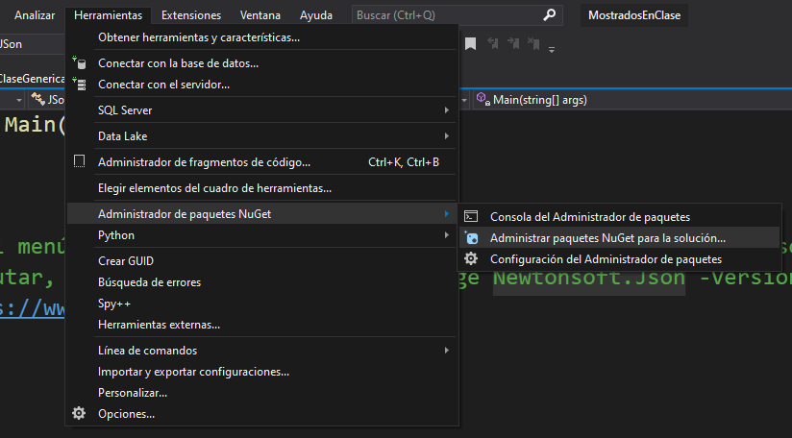
Paquete NuGet
Lo primero que debemos hacer antes de comenzar es instalar el paquete NuGet llamado Newtonsoft.Json:

Slide 6
Serialización JSON
El formato JavaScript Object Notation (JSON) es un estándar abierto que se suele utilizar para transferir datos a través de la web.
El formato JSON es más compacto y se suele utilizar en entornos web y mobile.
La serialización JSON transforma las propiedades públicas de un objeto en una cadena de texto, array de bytes o en un stream que cumpla con la especificación de JSON.
Mediante el sitio https://jsonlint.com/ podemos validar el formato del objeto.

Slide 7
Formato JSON
Cada objeto en JSON se encuentra encerrado entre llaves ({})
Dentro de las mismas se declaran sus propiedades en pares propiedad-valor.
La propiedad y su valor se separan por el símbolo :
El nombre de cada propiedad se encierra entre comillas dobles.
El formato del valor dependerá del tipo de dato:
{
"propiedadTexto": "valor", // string
"propiedadNumerica": 20, // numérico
"propiedadBooleana": true, // boolean
"propiedadNula": null // objecto
"propiedadColeccion": [] // colección de elementos
}

Slide 8
Qué necesito para serializar JSON
Incorporar el espacio de nombres System.Text.Json.
Utilizaremos la clase estática JsonSerializer.
Serializaremos para Serialize.
Este método retornará un string listo para guardar o transferir.
Deserializaremos para Deserialize.

Slide 9
Ejemplo
using System.Xml;
// Serialización
Dato p = new Dato(); // Objeto a serializar.
Empleado empleado = new Empleado("Juan Perez");
string jsonString = JsonSerializer.Serialize(empleado);
Console.WriteLine(jsonString); // {"NombreCompleto":"Juan Perez"}
// Deserialización (utiliza método genérico)
Empleado empleado = JsonSerializer.Deserialize<Empleado>(jsonString);

Slide 10
Serialización XML

Slide 11
Serialización XML
La serialización XML sólo serializa los atributos públicos y los valores de propiedad de un objeto en una secuencia XML.
La serialización XML no convierte los métodos, indexadores, atributos privados ni propiedades de sólo lectura (salvo colecciones de sólo lectura).
La clase central de la serialización XML es XmlSerializer y sus métodos más importantes son Serialize y Deserialize.

Slide 12
Serialización XML
La secuencia XML que genera XmlSerializer cumple con la recomendación 1.0 del W3C (www.w3.org) acerca del lenguaje de definición de esquemas XML (XSD).
Además, los tipos de datos generados cumplen las especificaciones enumeradas en el documento titulado "XML Schema Part 2: Datatypes".
Al crear una aplicación que utiliza la clase XmlSerializer, debe tener en cuenta los siguientes elementos y sus implicaciones:

Slide 13
Serialización XML
La clase XmlSerializer crea archivos C# (.cs) y los compila en archivos .dll en el directorio especificado por la variable de entorno TEMP; la serialización se produce con esos archivos DLL.
Una clase debe tener un constructor por defecto para que XmlSerializer pueda serializarla.
Sólo se pueden serializar los atributos y propiedades públicas.
Los métodos no se pueden serializar.

Slide 14
XMLSerializer
XmlSerializer (System.Type type)
Inicializa una nueva instancia de la clase XmlSerializer la cual puede serializar objetos del tipo especificado en el parámetro type.
Serialize (System.IO.Stream stream, Object o)
Serializa el objeto especificado y escribe en un documento Xml usando el Stream especificado.
Deserialize (System.IO.Stream stream)
Deserializa el documento Xml contenido por el Stream especificado.

Slide 15
XmlTextWriter
Provee una manera de generar archivos con contenido de datos XML que cumple con la recomendación 1.0 del W3C (www.w3.org) acerca del lenguaje de definición de esquemas XML (XSD).
Métodos:
XmlTextWriter (string filename, System.Text.Encoding encoding)
Crea una instancia de XmlTextWriter.
El filename indica en que archivo se escribirá.
Con encoding se indicará cual será la codificación.

Slide 16
Ejemplo
using System.Xml;
using System.Xml.Serialization;
//...
Dato p = new Dato(); //Objeto a serializar.
XmlTextWriter writer; //Objeto que escribirá en XML.
XmlSerializer ser; //Objeto que serializará.
//Se indica ubicación del archivo XML y su codificación.
writer = new XmlTextWriter(ArchivoXml, Encoding.UTF8);
//Se indica el tipo de objeto ha serializar.
ser = new XmlSerializer(typeof(Dato));
//Serializa el objeto p en el archivo contenido en writer.
ser.Serialize(writer, p);
//Se cierra la conexión al archivo
writer.Close();

Slide 17
XmlTextReader
Provee una manera de leer archivos con contenido de datos XML.
Métodos:
XmlTextReader (string url)
Crea una instancia de XmlTextReader.
El url indica en que archivo están los datos XML.

Slide 18
Ejemplo
using System.Xml;
using System.Xml.Serialization;
//...
//Objeto que alojará los datos contenidos en el archivo XML.
Dato aux = new Dato();
XmlTextReader reader; //Objeto que leerá XML.
XmlSerializer ser; //Objeto que Deserializará.
//Se indica ubicación del archivo XML.
reader = new XmlTextReader(ArchivoXml);
//Se indica el tipo de objeto ha serializar.
ser = new XmlSerializer(typeof(Dato));
//Deserializa el archivo contenido en reader, lo guarda en aux.
aux = (Dato)ser.Deserialize(reader);
//Se cierra el objeto reader.
reader.Close();

Slide 19
Resumen
Se debe colocar un constructor por defecto en las clases a serializar.
Sólo se guardaran los atributos o propiedades públicas.
Si hay relación de herencia, se deberá colocar [XmlInclude(typeof(Clase))] en la clase base e indicando cada clase heredada.
Espacio de nombres: System.Xml.Serialization

Slide 20
Serialización Binaria

Slide 21
Serialización Binaria
Para poder hacer una serialización binaria se debe agregar el marcador [Serializable]
[Serializable]
class MiClase
{
}

Slide 22
BinaryFormatter
Serializa y Deserializa objetos en formato binario.
Se encuentra en el espacio de nombres System.Runtime.Serialization.Formatters.Binary
Puede serializar atributos públicos y privados.
Una clase debe tener un constructor por defecto para que BinaryFormatter pueda serializarla.
Los métodos más importantes de la clase BinaryFormatter son:
Serialize
Deserialize

Slide 23
Métodos BinaryFormatter
BinaryFormatter()
Inicializa una nueva instancia de la clase BinaryFormatter.
Serialize(System.IO.FileStream seralizationStream, Object graph)
Serializa el objeto especificado y escribe en un archivo binario usando el serializationStream especificado.
Deserialize(System.IO.FileStream serializationStream)
Deserializa el archivo binario contenido por el serializationStream especificado.

Slide 24
FileStream
Genera un objeto para leer, escribir, abrir y cerrar archivos.
Métodos:
FileStream (string path, System.IO.FileMode mode)
Inicializa una instancia de FileStream, indicando ubicación y el modo en que se creará o abrirá el archivo.
Read (byte[] array, int offset, int count)
Lee un bloque de bytes y escribe los datos en el buffer dado.
Seek (long offset, System.IO.SeekOrigin origin)
Establece la posición del stream al valor dado.
Write (byte[] array, int offset, int count)
Escribe un bloque de bytes en el stream.

Slide 25
Ejemplo Serialización
using System.IO;
using System.Runtime.Serialization.Formatters.Binary;
//...
Dato aux = new Dato(); // Objeto a serializar.
Stream fs; // Objeto que escribirá en binario.
BinaryFormatter ser; // Objeto que serializará.
//Se indica ubicación del archivo binario y el modo.
fs = new FileStream(ArchivoBinario, FileMode.Create);
//Se crea el objeto serializador.
ser = new BinaryFormatter();
//Serializa el objeto p en el archivo contenido en fs.
ser.Serialize(fs, p);
//Se cierra el objeto fs
fs.Close();

Slide 26
Ejemplo Deserialización
using System.IO;
using System.Runtime.Serialization.Formatters.Binary;
//...
//Objeto que alojará los datos contenidos en el archivo binario.
Dato aux = new Dato();
Stream fs; // Objeto que leerá en binario.
BinaryFormatter ser; // Objeto que Deserializará.
//Se indica ubicación del archivo binario y el modo.
fs = new FileStream(pathBinario, FileMode.Open);
//Se crea el objeto deserializador.
ser = new BinaryFormatter();
//Deserializa el archivo contenido en fs, lo guarda en aux.
aux = (Dato)ser.Deserialize(fs);
//Se cierra el objeto fs.
fs.Close();

